Slide 1
PSİKOSOSYAL MÜDAHALE YAKLAŞIMLARI
Anahtar Sözükler:
Psikososyal müdahale, kuram, Ekolojik Sistem, güçlendirme, bilişsel davranışçı, psikodinamik, krize müdahale, çözüm odaklı yaklaşım

Slide 2
SUNUM PLANI
Kuramdan Uygulamaya
Sosyal Hizmet Alanında Kullanılan Öncelikli Kuramlar
Genel Sistem ve Ekolojik Sistem Kuramı ve Uygulamaya Yansıması
Güçlendirme Kuramı ve Uygulamaya Yansıması
Bilişsel Davranışçı Kuram ve Uygulamalar
Bilişsel Davranışçı Uygulamada Kullanılan Teknikler
Bilişsel Davranışçı Kuramın Uygulamaya Yansıması
Psikodinamik Kuram ve Uygulamaya Yansıması
Krize Müdahale Yaklaşımı ve Uygulamaya Yansıması
Çözüm Odaklı Uygulama

Slide 3
KURAMDAN UYGULAMAYA
Bir çocukla çalışırken nelere dikkat etmemiz gerektiğini nasıl biliriz?
Bir meslek elemanı, çocukla çalışırken çocuğun olayı nasıl algıladığını bilmeyi neden ister?
Bir çocuğun tekrarlamasını istediğimiz olumlu davranışını neden takdir eder ve överiz?
Çocukla çalışırken aile ile de çalışmamızın gerektiğini neden düşünürüz?
Çocukluk çağında yaşanan olumsuz deneyimlerin tüm yaşamı etkileyebileceği görüşü nereden çıktı?
Kuram
Meslek elemanı
Çocuk ve aile
yöntem

Slide 4

Kuram; içeriğinde gerçekleri, yasaları, çıkarımları, bilimsel öngörüleri ve test edilmiş hipotezleri barındıran, doğanın veya fiziksel evrenin belirli yönlerini açıklayabilecek niteliğe sahip olan ve oldukça iyi desteklenmiş önermelerdir.
Her bir sosyal hizmet kuramı, belirli bir sorunun çözümü için çizilmiş yol haritasıdır.
Bu haritalar hem bilimsel çalışmalardan hem de uygulamadan izler taşır.

Slide 5
Meslek elemanlarının, çocukların ve ailelerin içinde bulundukları çevreyle ilişki kurarken ve müdahale ederken; kuram ve yöntemlere dayalı ve değerlerle uyumlu bir şekilde gözlem, ön değerlendirme ve mesleki etiğe uygun davranma sorumluluğu vardır. Böyle bir tutum; çocukları ve aileleri, tehlike riski taşıyan sezgilerden, kişisel doğrulardan ya da varsayımlardan korur.

Slide 6

SOSYAL HİZMET ALANINDA KULLANILAN ÖNCELİKLİ KURAMLAR
Meslek elemanları, çocuklar ve aileler ile çalışırken sosyal bağlamı olan her sorunda mesleki roller üstlenirler.
Müdahaleler genelde, gelişme ve sosyal işlevsellik potansiyelini desteklemeye dönüktür.
İnsanların, çevresel kaynaklardan daha etkili biçimde yararlanmalarını teşvik eder.
Meslek elemanlarının büyük çoğunluğu, çocuk ve aile ile çalışırken genelci uygulama yürütmektedirler. Genelci uygulamada ise Ekolojik Sistem ve Güçlendirme Kuramları öncelikli olarak ele alınmaktadır.

Slide 7
Genel Sistem ve Ekolojik Sistem Kuramı ve Uygulamaya Yansıması
İnsanlar arasındaki etkileşimlerin, insanların ihtiyaçlarının ve sorunlarının tümünde sistemik bir yapı vardır.
Herkes ve her şey birbiriyle bağlantılıdır. Bir kişinin bireysel gibi görünen herhangi bir sorunu, genişleyen bir yelpazede başka birçok durumla ilişkilidir.
Herhangi bir kişinin bir sorunu, onun etkileşimde bulunduğu her yapıyı bir biçimde etkiler. Bu nedenle çocuğa ve aileye müdahale ederken genellikle “çevresi içinde birey” anlayışı benimsenir.

Slide 8

Genel Sistem Kuramı
Genel Sistem Kuramı, tanınmış bir biyolog olan Ludwig von Bertalanffy tarafından geliştirilmiştir.
Kuram, sosyal ve biyolojik sistemlerin karmaşık etkileşimlerini açıklamada klasik “neden-sonuç” yaklaşımlarından ziyade “sistemik” yaklaşımın daha etkili olduğunu belirtir.
Kişisel davranış, bağlama ve sistemik bağlantılara göre değişebilir.

Slide 9
Temel Kavramlar
Sınırlar
Sistem
Denge
Entropi
Geri bildirim
Eş sonluluk
Kapalı sistem
Açık sistem

Slide 10
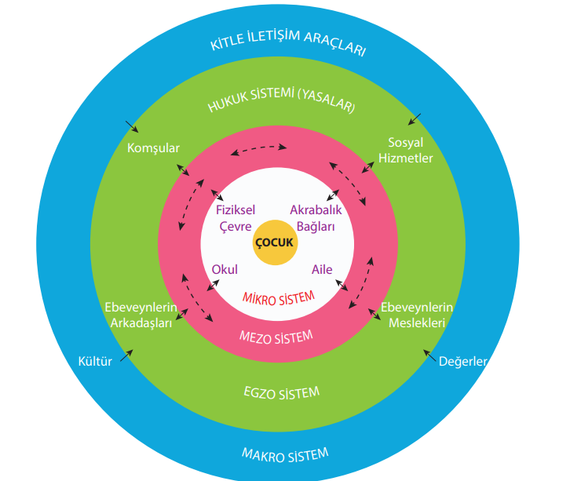
Ekolojik Sistem Kuramı
Sistem teorisinin bazı mekanistik terimlerini (denge ve entropi gibi) kullanmak yerine parça-bütün arasındaki karşılıklı bağlantılara ve adaptasyona odaklanır.
Rus asıllı gelişim psikoloğu Urie Bronfenbrenner’in geliştirdiği Ekolojik Sistem Teorisinden etkilenmiştir.
Kuram, sürekli etkileşim hâlinde olan iç içe geçmiş beş sistemi içermektedir.
Her biri insani gelişimin anahtarları olarak işlev görürler. Bu sistemler; mikro sistem, mezo sistem, egzo sistem, makro sistem ve krono sistem (zamansal değişimler) olarak adlandırılmıştır.

Slide 11
Ekolojik Sistem müdahalesinde, hizmet alan sistemin uyum kapasitesini ve sorun çözme becerilerini artırmak amaçlanır.
Müdahale amaçlara ulaşıldığına ilişkin ortak bir anlayış oluştuğunda tamamlanır.
Çocuk refahı alanında çalışan bir meslek elemanı; mahkeme sistemi, tıbbi hizmetler, komşular, polis, hâkimler, okul görevlileri, koruyucu aileler ve diğer çocuk bakım hizmetleri ile etkileşime girer. Sosyal hizmet kurum ve kuruluşları da bir sistemdir.
Bunların özellikleri, meslek elemanını olduğu kadar müracaatçıları da dikkate değer ölçüde etkiler.
Meslek elemanları, müracaatçıları, yardım çabalarının birincil yararlanıcıları olarak görür. Sosyal hizmet uzmanlarının verdiği hizmetlerin çoğu, birden fazla sistemle ilgilidir ve her sistemin farklı amaçları, kuralları, beklentileri ve hedefleri vardır.

Slide 12
Güçlendirme Kuramı ve Uygulamaya Yansıması
Güçlendirme, kişinin yetersizliklerine değil potansiyeline ve yeteneklerine; sorunlara değil çözümlere odaklanan bir özelliğe sahiptir. Hem bireysel hem de toplumsal güç ilişkilerinin dengelenmesiyle ilgilidir.
Güç farklılıklarının doğurduğu baskı ve engellerin kaldırılmasına odaklanır.

Slide 13
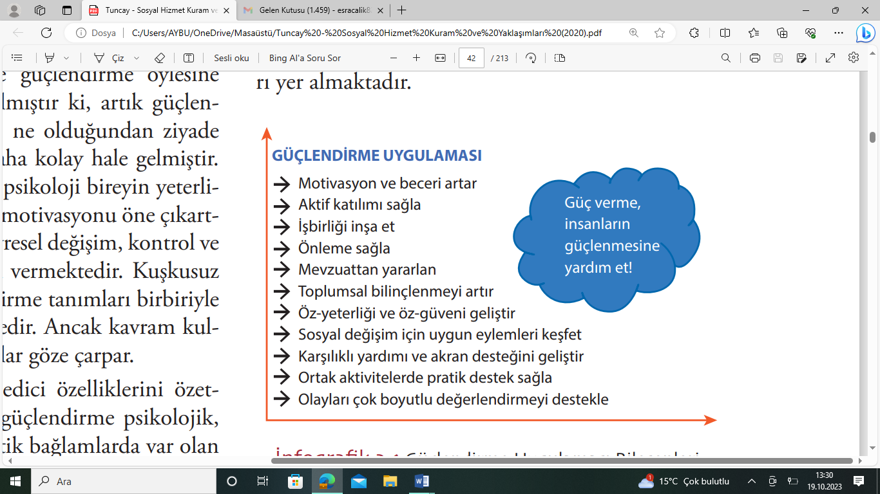
Güçlendirmenin doğası işbirliği ve ortaklık temeli üzerine inşa edilmesidir.
Meslek elemanı, çocuklar ve aileler için çözümler üreten ve her şeyi bilen uzman olmak yerine yardım sürecinde bireyleri etkin bir biçimde sorun çözme sürecine katar.
Bu, bir ortaklık ilişkisidir ve alternatifler sunan bir süreçtir. Meslek elemanlarının, her şeyi “bilen” yerine “kolaylaştıran” oldukları bir etkileşimi hizmet alanlarla tesis etmesi, güçlendirme süreci için etkili bir başlama noktasıdır.

Slide 14
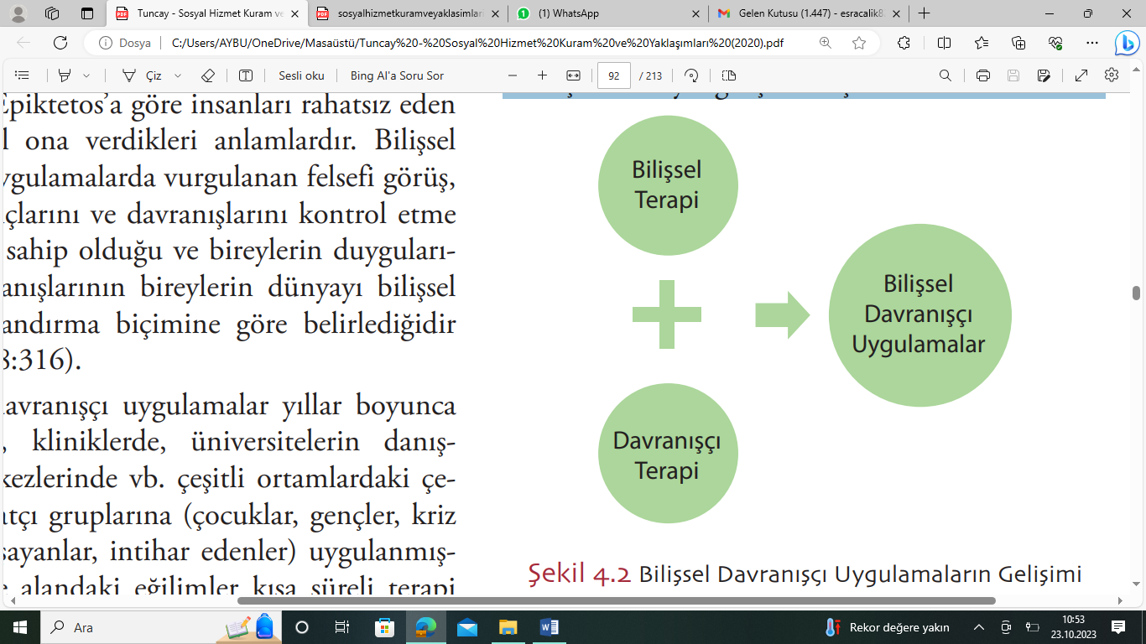
BİLİŞSEL DAVRANIŞÇI KURAM VE UYGULAMALAR
Bilişsel davranışçı uygulama, davranışsal koşullanma, öğrenme ve bilişsel teorileri temel alan bütünleştirilmiş bir yaklaşımdır.
Davranışçı terapi, davranışların nedenlerine, oluşumlarına ve öğrenilmiş davranışların mevcut sorunları nasıl etkilediğine odaklanırken, bilişsel terapi düşünce ve duyguların gelişimine ve hatalı inanç veya bilgi işleme süreçlerinin müracaatçıların kişisel ve sosyal sistemlerindeki problemlere nasıl yol açtığına odaklanmaktadır.

Slide 15
Sosyal hizmet alanında bilişsel davranışçı uygulama depresyon, kaygı, kronik ağrı, madde kullanım bozuklukları, travma ve ilişki sorunları gibi psikososyal arka planı bulunan birçok sorunla çalışırken kullanılmaktadır.
Ayrıca araştırmalar, bilişsel-davranışçı terapi ve bilişsel yeniden yapılandırma müdahalelerinin farklı geçmişlere sahip ve farklı gelişimsel yaşam evreleri geçirmiş farklı müracaatçı gruplarına da başarılı bir şekilde uygulanabileceğini göstermektedir.

Slide 16
Düşünce, duygu ve davranışın birbirleri ile ilişkisini açıklayabilmek için A-B-C modeli kullanılır.
A (Olay) | B (Düşünce) | C (Tepki)
Tetikleyici olayı ifade etmektedir. A’lar, içsel veya dışsal bir olay olabilir; geçmişte, şu anda veya gelecekte olabilir, gerçekte veya hayali olabilir. Tacize uğramak, saldırıya maruz kalmak, işsiz kalmak, trafik kazasında yaralanmak gibi olaylar yaşamdaki tetikleyici, travmatik ya da harekete geçirici olaylardır. | “B”, tetikleyici “A”lar hakkında kişilerin rasyonel ya da irrasyonel düşüncelere sahip olmasıdır. Örneğin, A’da ifade edilen saldırıya uğramak gibi tetikleyici bir olay; şansızlık olarak yorumlanabilir, üzücü gelebilir ve rahatsızlık verebilir. Akılcı düşünen bireyler, bu türde olaylar karşısında direnmeye, mücadele etmeye ve yeni çözümler geliştirmeye çalışırken irrasyonel düşünen bireylerin; “Bu benim için felaket bir şey, buna dayanamam.”, “Bu lekeyle yaşayamam.” şeklinde inançları söz konusu olabilir. | “C” ise A ile B arasındaki etkileşimin; duygusal, psiko-fizyolojik ve davranışsal tepkilere neden olmasıdır. C, bireyin duygusal veya davranışsal tepkisi veya izleyen sonuçlardır. Cinsel saldırıya uğrayan birey, bu durumun kendisi için bir felaket olduğunu düşünmektedir. Birey, bu düşünce ve inancın yol açtığı yalnızlık, pişmanlık, suçluluk, güçsüzlük ve çaresizlik gibi yıkıcı duygulara kapılmaktadır.

Slide 17
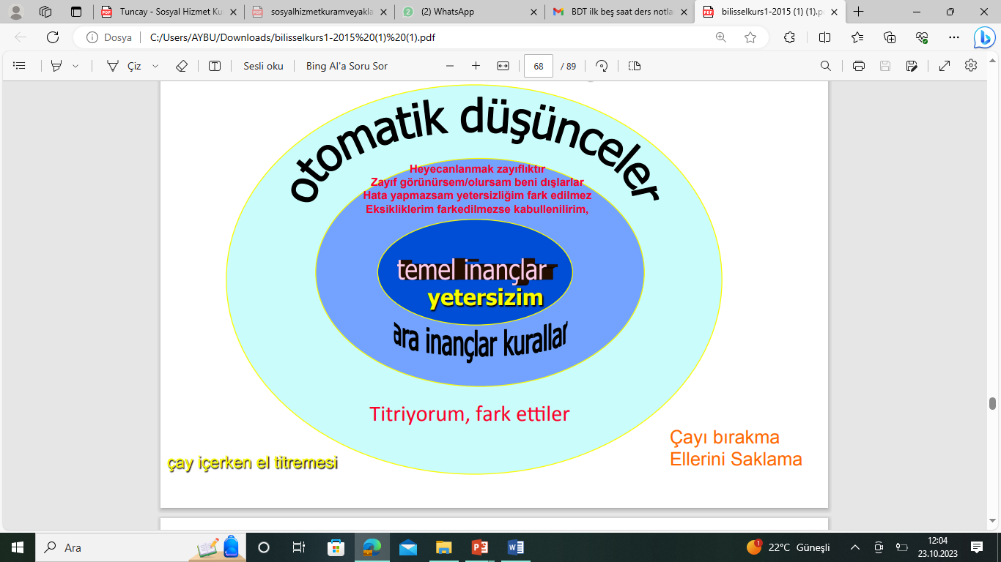
Otomatik düşünce: Bireyin kendisi, dünyası ve geleceği ile ilgili iç diyaloglarıdır. Otomatik düşünceler zihnimizden kısa ve telegrafik formda akarlar. Bazıları da imge ve görüntüler şeklindedir. “ Rezil olacağım”, “saçmalayacağım”, “bana gülecekler” gibi.
Eğer müracaatçı, sorunlu durumlarla karşılaştığında otomatik düşüncelerini tanımlayabilirse anlaşılmaz tepkilerine basit bir açıklama sağlayabilir ve bunlarla baş etmeyi öğrenebilir.

Slide 18
Olumsuz Otomatik Düşünceler | Olumlu Otomatik Düşünceler
Beni hiç kimse anlamıyor. | Bazı insanlar anlayabilir, bazıları ise anlamayabilir.
Bu dersten asla geçemeyeceğim. | Yeterince çalışırsam bu dersten geçebilirim.
Bu konuyu öğrenmem çok zor. | Bu konuyu öğrenirken zorlanıyorum ancak biraz daha okuma yaparsam daha kolay öğrenebilirim.
Yalnız kalmaya mahkûmum. | İnsanların beni aramaması yalnız olduğum anlamına gelmez. İstediğim zaman aradığım arkadaşlarım var.
Çocukluğum hep mutsuz geçti, bundan sonra da mutsuz olacağım. | Çocukluğum mutsuz geçti ancak bu, bundan sonraki hayatımın mutsuz geçeceğini göstermez.
Yeteneksizim. | Bu işi yapamamak yeteneksiz olduğum anlamına gelmez. Benim de yeteneklerimin olduğu bazı alanlar var.
Hiçbir şeyi başaramıyorum. | Bazı işlerde başarısız olabilirim çünkü her konuda başarılı olmam söz konusu olamaz.

Slide 19
Ara inançlar: Otomatik düşüncelerin hemen altında yer alır ve kişinin dile getirmemekle birlikte inanmakta olduğu inançları, kuralları ve varsayımları içerir.
Ara inançlar; bireyin kendisi, dünyası ve geleceği ile ilgili kurallar, olması gerekenler, emirler ve şartlı sayıltılar şeklindeki mutlak bileşenlerdir.
Otomatik düşüncelerde olduğu gibi ara inançların da olumlu ve olumsuzları vardır.

Slide 20
Temel inançlar: Bireylerin kendileri hakkında doğru olduğuna inandıkları en temel fikirlerdir.
Temel inançlar, sadece kendimiz hakkında değil aynı zamanda başkaları hakkında ya da genel olarak yaşam hakkında sahip olduğumuz fikirlerdir.
İlk deneyimlerle biçimlenen ve genellikle hiç sorgulanmamış algı ve fikirlerden oluşan, en derin zihinsel yapılar olarak nitelendirilmektedirler.
Çocukluk döneminden başlayarak anne-baba ve diğer kişilerle kurduğumuz etkileşimlerle gelişirler.

Slide 21
ÇARESİZLİK | SEVİLMEME | DEĞERSİZLİK | OLUMLU TEMEL İNANÇLAR
Yetersizim, etkisizim, yeteneksizim, beceriksizim, baş edemem. Güçsüzüm, kontrolsüzüm, değişemem, sıkışmış durumdayım, kıstırılmış durumdayım, kurbanım. Dayanıksızım, zayıfım, muhtacım, kolayca incinebilirim. Aşağıyım, başarısızım. | Hoşlanılmayanım, istenilmeyenim, çirkinim, sıkıcıyım. Diğer insanlara verebilecek hiçbir şeyim yok. Sevilmiyorum, istenilmiyorum, önemsizim. Her zaman reddedileceğim, terk edileceğim, hep yalnız kalacağım. Farklıyım, kusurluyum, sevilecek kadar iyi değilim. | Değersizim, kabul edilemem, kötüyüm, hastayım. Benden adam olmaz. Tehlikeliyim, zarar vericiyim, zehirliyim, kötü ruhluyum. | Birçok şeyi başarabilirim. Bazı konularda becerikliyim. Bazı insanlar beni güzel bulabilir bazıları ise çirkin bulabilirler. Ben değerliyim ama başka insanlar da değerli.

Slide 22
Bilişsel Davranışçı Uygulamada Kullanılan Teknikler
Bu inancın kanıtı var mı?
Bu durumu başka nasıl yorumlayabilirsin?
Eğer bu doğruysa ne gibi etkileri olur?
Sokratik Sorgulama Tekniği:
Bu teknikte meslek elemanı müracaatçının düşüncelerini ve inançlarını anlamak ve bu inançları değiştirmek için yönlendirici sorular sorar. Bu sorular sayesinde müracaatçı temel ve ara inançları üzerinde düşünme, bu inançları sorgulama ve nihayetinde değiştirmeye doğru yönlendirilir.

Slide 23
İmajinasyon (Zihinsel Canlandırma):
Bu teknik temel olarak otomatik düşüncelerin her zaman sözel olarak ifade edilemeyeceği fikrine dayanır.
Bazen müracaatçının zihninde otomatik düşünceler imaj haline dönüşerek, bu şekilde algılanır.
Bu teknikte meslek elemanı müracaatçıdan stres yaratan ya da üzen bir yaşantıyı o anda yaşıyormuş gibi hayal etmesini, zihninde canlandırmasını ister.

Slide 24
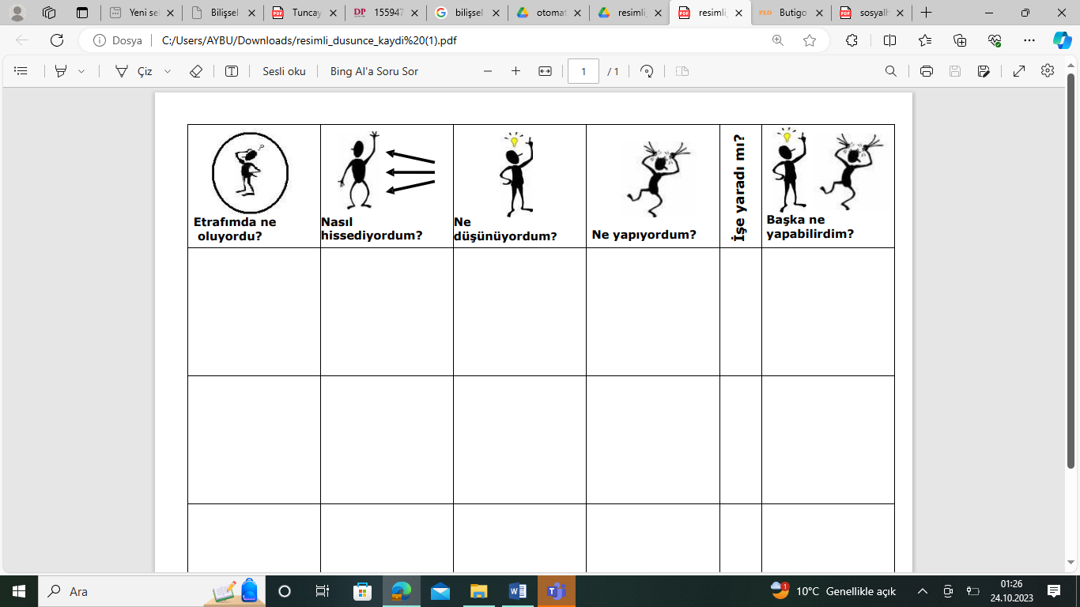
Liste Tutma:
Bu teknikte meslek elemanı ilk oturumdan itibaren müracaatçıdan yaşadığı problemleri yazılı olarak listelemesini ister.
Listeyi birlikte hazırladıktan sonra ise müracaatçıdan tek tek bu sorunların çözüldüğünü hayal etmesini ister. Ardından sorduğu çeşitli sorularla otomatik düşüncelerin belirlenmesi üzerinde çalışılır.
Bu sorular “Eğer böyle bir sorunun olmasaydı duyguların nasıl olurdu/sen nasıl bir insan olurdun/nasıl davranırdın/ neler yapabilirsin?” gibi müracaatçının duygu durumunu netleştirmeye ve ilişkili olduğu otomatik düşüncenin belirlenmesine yöneliktir.

Slide 25
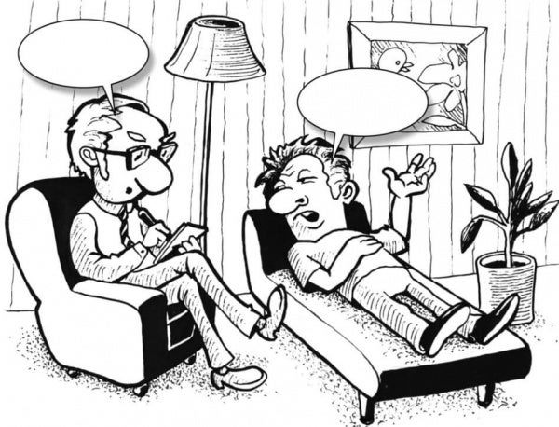
PSİKODİNAMİK KURAM VE UYGULAMALAR
Kişilerin geçmiş yaşantılarının ve içsel duygusal deneyimlerinin şimdiki etkileşimlerine ve sosyal koşullarına olan etkisini ele alır.
Sosyal hizmet uygulamaları olumsuz geçmiş yaşam deneyimleri toplumun geneline göre, görece daha yüksek olan kişilerle, ailelerle ve gruplarla daha yoğun biçimde sürdürülmektedir.
Psikodinamik teoriler denildiğinde akla yalnızca psikanaliz kaynaklı güncel kuramsal bilgiler gelmez.
Ego teorisi, nesne ilişkileri psikolojisi, kendilik psikolojisi ve ilişkisel uygulama gibi güncel kuramsal gövdeler de dikkate alınarak çalışılır.

Slide 26
Psikanalitik Kuram
YAPISAL MODEL
TOPOGRAFİK MODEL
PSİKOSEKSÜEL GELİŞİM EVRELERİ
Freud'un, bilincin çeşitli katmanlarından bahsettiği kuramı Topografik Model olarak da adlandırılmaktadır. Freud, bilinci bir buzdağına benzeterek farklı bilinç aşamalarını bu buzdağının suyun altında ve üstünde kalan kısımlarıyla bağdaştırmaktadır.
Yapısal model; id, ego ve süperego arasındaki bilinç dışı dengeleri ve çatışmaları açıklayan ilkelere dayalıdır. Kişiliğin yapısını oluşturan bu bileşenler, kişilerin gelişiminde farklı dönemlerde oluşmakta olup karşılıklı etkileşim hâlinde çalışmaktadırlar.
Freud, kişiliğin, doğumdan itibaren belli aşamalardan geçerek şekillendiğini savunur.

Slide 27
Özellikle çocuklarla çalışmada; travmatik olaylara yönelik müdahalelerde, bağımlılık gibi dirençli sorunlarda, ruhsal bozukluklarda ve duygusal bağlamı yoğun olan diğer sorunlarda psikodinamik yaklaşımlara başvurulmaktadır.
Ayrıca çocuk gelişimiyle ilgili temel bilgiler, ruhsal sıkıntılar ve psikopatoloji konularındaki tanımlayıcı bilgiler için bu teorinin gövdesinden yararlanılmaktadır.
Planlı değişim süreci olarak formüle edilen sosyal hizmet müdahalesi sürecinin ön değerlendirme aşaması için gereken bilgi gereksinimi psikodinamik teoriden yararlanarak karşılanabilmektedir.

Slide 28
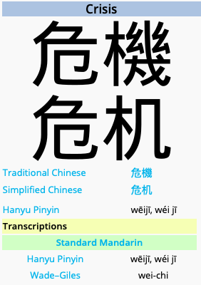
KRİZE MÜDAHALE YAKLAŞIMI VE UYGULAMAYA YANSIMASI
Kriz aniden ortaya çıkan ve başa çıkmakta zorlandığımız durumları anlatmak için kullanılan bir kavramdır. Dildeki kullanımı incelendiğinde farklı alanlarda, farklı anlamlar taşıdığı görülmektedir.
Kriz kavramına çoğunlukla negatif anlamlar yüklense de kriz durumunun tehlikeli olma ihtimalinin yanında kriz, kişisel gelişim ve olgunlaşma açısından bir fırsat olarak da görülebilir.

Slide 29
KRİZ TÜRLERİ
GELİŞİMSEL
DURUMSAL/TRAVMATİK
Şok Fazı: Uyuşmuşluk, kaotik, kontrol dışı aktiviteler
-Reaksiyon Fazı: Gerçekle yüz yüze gelme, gerçeği bütünleştirme çabaları
İşlem Fazı: Travma ve geçmişten uzaklaşma
Yeniden Oryantasyon: Benlik saygısı yeniden kazanılır, yeni ilişkiler kurulur.
Durumsal Krizler:
Başlangıçları anidir.
Beklenmedik olaylardır.
Acil durum niteliğindedir.
Büyük insan topluluklarını aynı anda etkileyebilirler.
Tehlikeli olduğu kadar daha iyi bir işlevsellik için de bir fırsattır.
4-6 haftalık süreç içinde belirli aşamalardan geçerek çözülür.

Slide 30
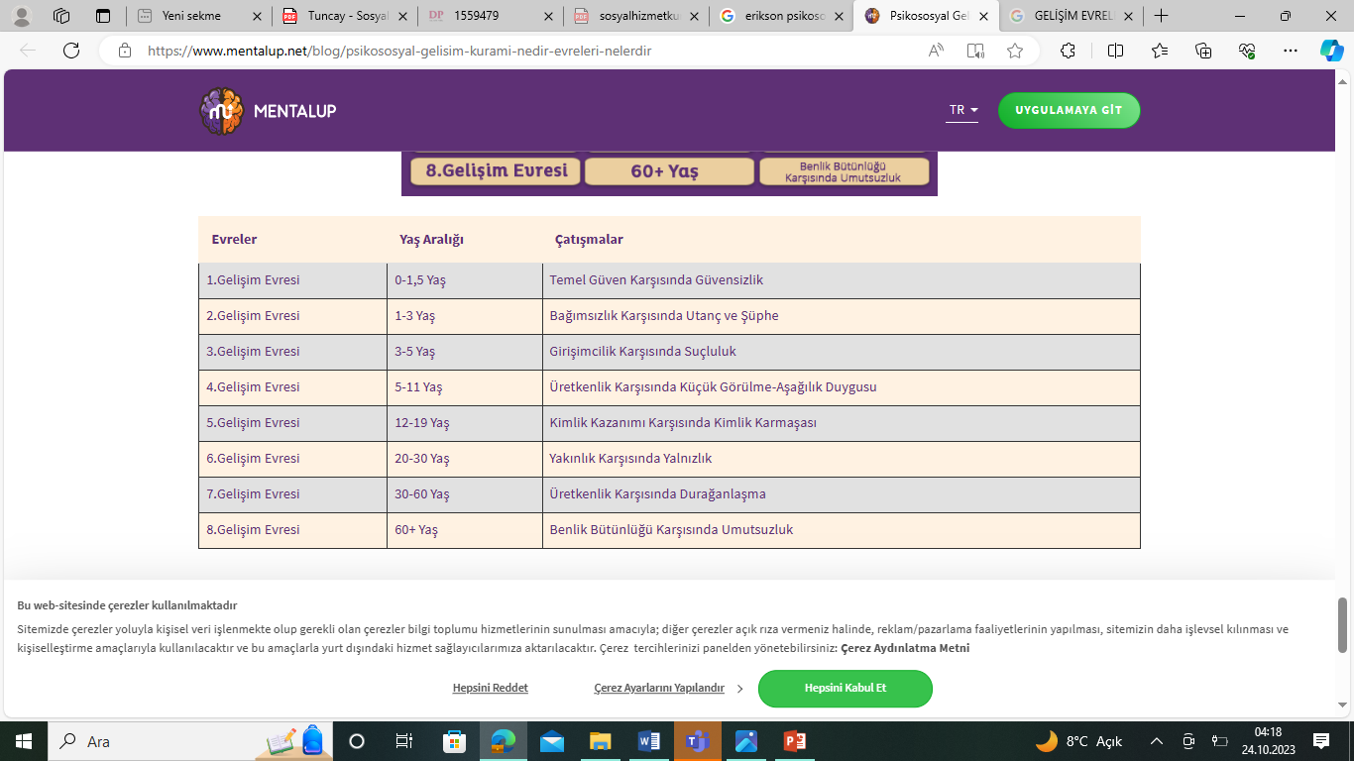
Gelişimsel krizler: Yaşam boyu sürdüğüne göre, bireylerin gelişimsel krizlerle de yaşam boyu karşılaşmaları mümkündür.
Gelişimsel krizler genellikle içsel ve dışsal değişimlerin yoğun olarak görüldüğü yaşam dönemlerinde ortaya çıkarlar.

Slide 31
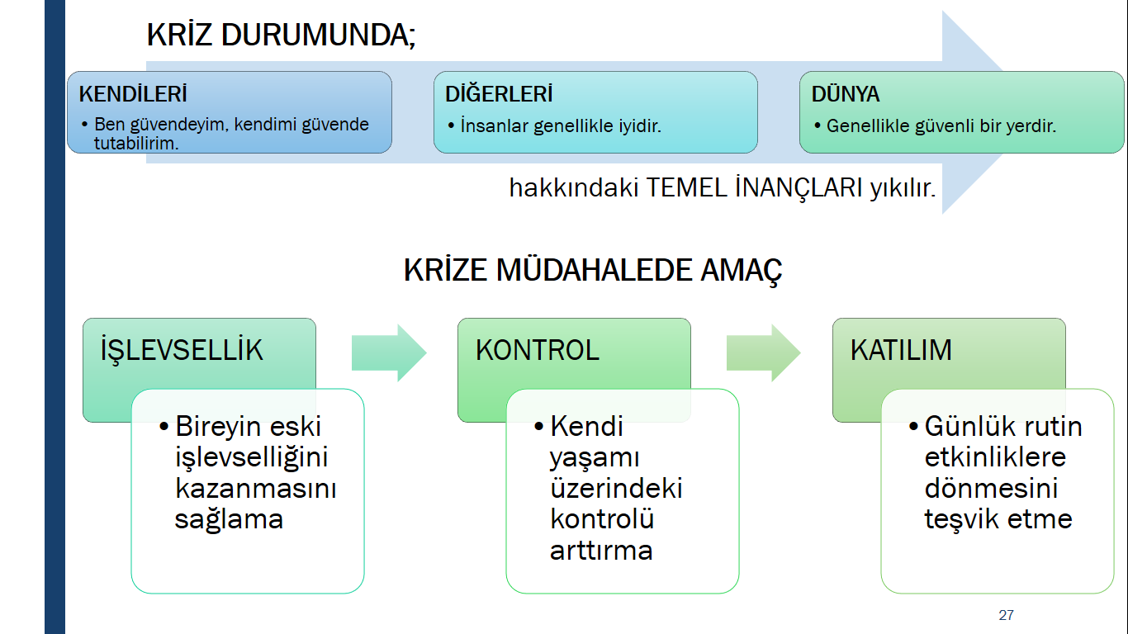

Slide 32
Çözüm Odaklı Uygulama
İnsanlar yaşamlarında sorun istemezler.
İnsanlar gerçekten değişmek isterler.
Her sorunda istisnalar vardır.
Küçük adımlar büyük değişimler yaratır.
Olumluya sürekli vurgu yapmak gerekir.
Nedenlere odaklanmanın bir yararı yoktur
İnsanlar kendi sorunlarının uzmanıdır
Çözüm odaklı uygulamanın temel hedefi danışanların getirdiği problemlerin olabildiğince hızlı bir şekilde çözülmesidir.

Slide 33
Çözüm Odaklı Uygulamada Kullanılan Teknikler
Danışanın Dilini Kullanma
Yeniden çerçeveleme
Derecelendirme Soruları
Mucize Sorular
İstisnaların Pekiştirilmesi

Slide 34
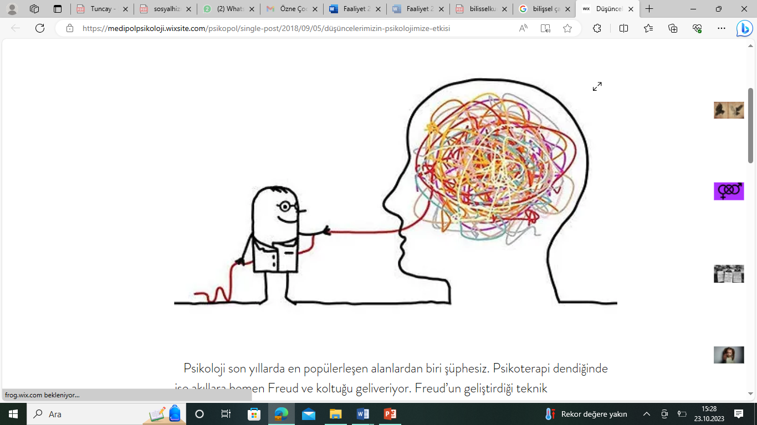
Bu yaklaşım, çocuğun dilini ve ifadelerini kullanarak, kendini daha fazla anlaşılmış ve değerli hissetmesine olanak tanır.
Özellikle aile içi ilişkiler, eğitim ve arkadaşlık gibi hassas konularda çocuğun özne olabilmesi, onların da bu süreçte aktif bir role sahip olduğunu hissettirir.
Çocukların birçok davranışı, yetişkinler tarafından genellikle yanlış ya da olumsuz bir şekilde yorumlanabilir. Ancak danışanın sorunlarını ifade etme biçimini değiştirmek, bu yaklaşımın önemli terapötik çıktılarından biri olabilir.

Slide 35
ÖZET
Kuramı, kısaca uygulamaya rehberlik eden fikirler veya ilkeler olarak değerlendirmek mümkündür Uygulamadan edinilen tecrübeler her kuramın kendisini yenilemesini sağlarken yeni teorilerin gelişimi de teşvik edilmiş olur.
Ekolojik sistem teorisi ise sosyal hizmetin disipliner tanımını şekillendirir. Çevresi–içinde–birey perspektifine göre tasarlanmıştır. Bu perspektifte, kişisel gibi gözüken sorunlar çevresel bağlamları içinde ele alınır.
Güçlendirme, kişinin yetersizliklerine değil, potansiyeline ve yeteneklerine, sorunlara değil çözümlere odaklanan bir özelliğe sahiptir. Güç farklılıklarının doğurduğu baskı ve engellerin kaldırılmasına odaklanır.
Bilişsel Davranışçı Uygulama, bilişsel ve davranışçı öğelerin bir araya getirilmesiyle ortaya çıkmıştır. Temelinde yatan varsayım, bilişin — yani düşünce ve inanç sistemlerinin — duygu ve davranışı etkilediğidir.

Slide 36

ÖZET
Psikodinamik kuram ise, Freud'un çalışmaları sonucunda ortaya çıkmış ve kişiliğin derin yapılarını, özellikle bilinçdışı süreçleri inceler. Freud, insan davranışını ve kişiliğini anlamak için topografik ve yapısal modelleri, savunma mekanizmaları ve psikoseksüel gelişim dönemlerini tanıtmıştır.
Krizlerle başa çıkmada bireylerin deneyimleri ve tepkileri büyük farklılıklar gösterebilir. Bu süreç hem bireyin kendi içsel kaynakları ve başa çıkma stratejileriyle, hem de krizin özellikleriyle yakından ilişkilidir.
Çözüm odaklı uygulama ise, sorunların nedenleri yerine olumlu çözümler ve potansiyel odak alınır. Bu model, geçmiş deneyimlerin ve duygusal etkilerin anlaşılması yerine, hızla çözüm odaklı bir dil ve yaklaşım benimser. Danışanın sorunlarını ifade etme biçimini değiştirmek, bu yaklaşımın önemli terapötik çıktılarından biri olabilir.

Slide 37
Teşekkürler
“Bu doküman Avrupa Birliği mali desteği ile oluşturulmuştur. Bu yayının içeriğinden yalnızca WEglobal liderliğindeki konsorsiyum sorumludur ve hiçbir şekilde Avrupa Birliğinin görüşlerini yansıtmamaktadır.”

